Slide 1
人工智能原理
第1章 绪论

Slide 2
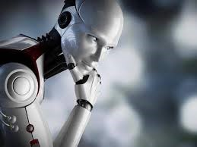
内容提要
计算机的发展和应用---智能化
什么是人工智能
人工智能简史
最新发展状态

Slide 3
计算机发展趋势：智能化程序
谷歌旗下Deep Mind 在人工智能领域取得的重要进展：它开发出一款能够在围棋中击败职业选手的程序—阿尔法围棋(AlphaGo)。2016年3月， AlphaGo与围棋世界冠军、职业九段棋手李世石进行围棋人机大战，以4比1的总比分获胜。
Notes:
将围棋传到欧洲的人叫做奥斯卡·克谢尔特，1845年他从家乡德国赴日本工作，在日本迷上了围棋。围棋在日语里写成“碁”（读做ご），发音与GO相似，于是克谢尔特便将围棋译作“GO”，从此成功教会（带偏）了一众欧洲人，将“GO”作为围棋的名字。

Slide 4

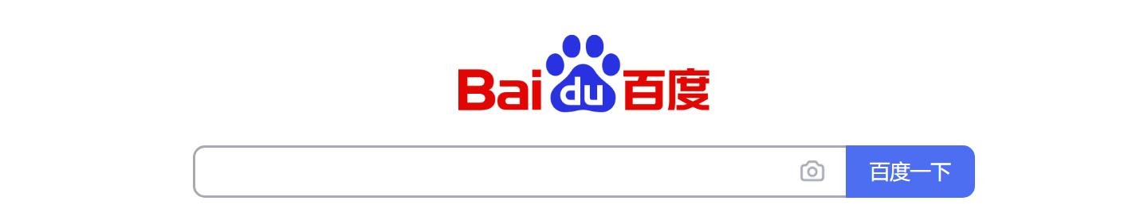
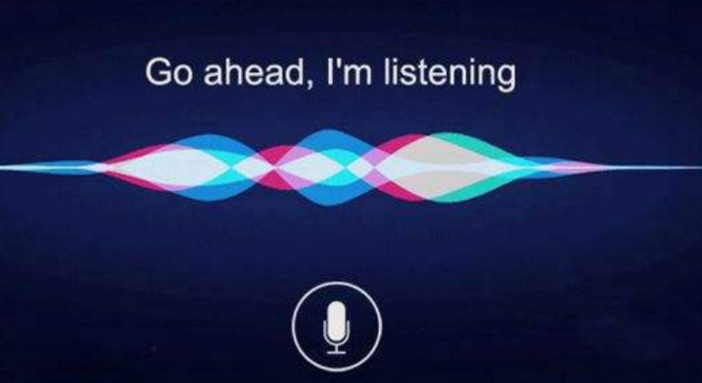
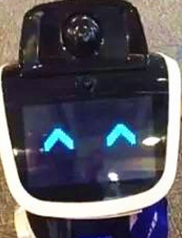
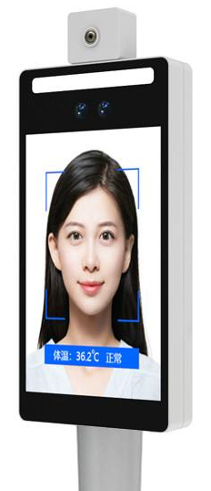
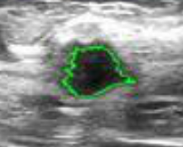
各种应用发展趋势：智能化处理

Slide 5
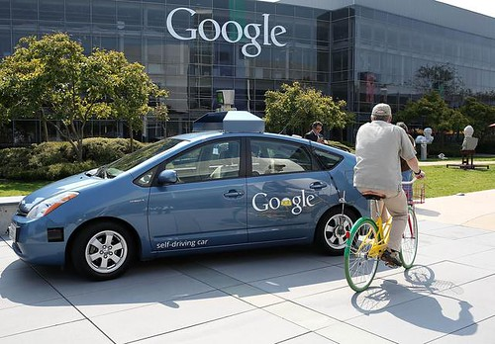
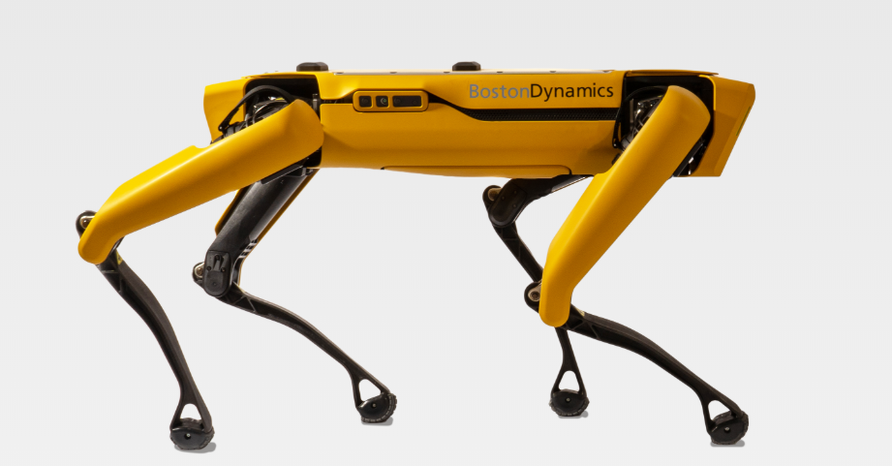
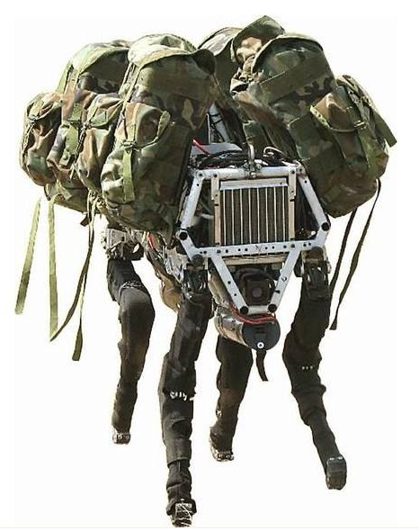
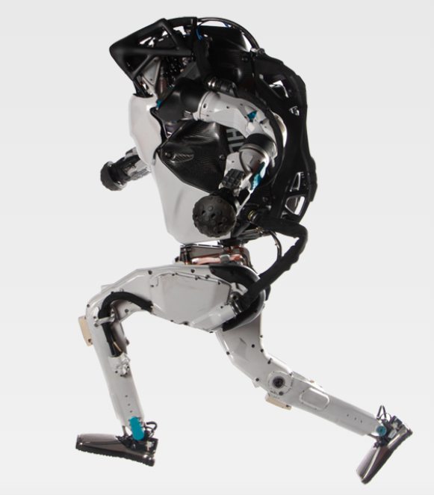
自动化设备发展趋势：智能化机器
Spot
Bigdog
The DARPA Grand Challenge: a prize competition for
driverless cars: Stanford won in 2005, CMU in 2007
In 2009, Google started a self-driving car program, and since
then, their self-driving cars have driven over 1 million miles
Atlas

Slide 6
初级人工智能的实例
专家系统：在专门的领域（医疗、探矿、财务等领域）内的咨询服务系统。
自然语言处理：在有限范围内的问题回答系统。
程序验证系统：通过定理证明途径验证程序的正确性。
智能机器人：研究计算机视觉和智能控制

Slide 7
Applications
Product recommendation
Advertisement placement
Smart-grid energy optimization
Household robotics
Robotic surgery
Robot exploration
Spam filtering
Fraud detection
Fault diagnostics
AI for video games
Character animation
Financial trading
Dynamic pricing
Protein folding
Medical diagnosis
Web search
Speech recognition
Handwriting recognition
Machine translation
Information extraction
Document summarization
Question answering
Spelling correction
Image recognition
3D scene reconstruction
Human activity recognition
Autonomous driving
Music information retrieval
Automatic composition
Social network analysis

Slide 8
什么是人工智能 (Artificial Intelligence, AI)?

Slide 9
Thinking humanly: Cognitive Science
测量人如何思考的方法：内省、心理实验、 脑成像
认知科学：交叉学科，融合人工智能的计算机模型和心理学实验技术，试图构建一种精确可测试的人类思维理论。
认知神经科学：交叉学科，心理学和神经科学的分支，横跨生理心理学、神经科学、认知心理学、神经心理学神经生物学、神经化学、精神病学、神经学、内分泌学、有机化学、物理学、语言学、哲学和数学。认知神经科学以认知科学的理论以及神经心理学、神经科学及计算机模型的实验证据为基础。
两者都需要大脑内部活动的科学理论，解决如下问题：
什么级别的抽象？ “知识”还是“电路”？
如何验证？1）预测和测试人类受试者的行为（自上而下）或2）从神经学数据直接识别（自下而上）
认知科学，认知神经科学，AI：现有的理论不能解释（或产生）任何类似于人类智能

Slide 10
Acting humanly: The Turing test
1950年，英国数学家Alan Turing提出了一个测试方法来确定一个机器能否思考。该方法需要两个人对机器进行测试: 一人扮演提问者，另外一人作为被测者。这两人与机器分别处在三个不同的房间，提问者通过打印问题和接受打印问题来与被测者和被测机器进行通迅。提问者可以向被测机器和被测者提问，但他只知道接受提问的是A或B，而并不知道他是人还是机器，并试图确定他们谁是机器，谁是人。
图灵提出AI的几大元素：知识、推理、语言、理解、学习
图灵测试的问题：图灵测试不可重复，也无法数学分析
Imitation Game
Notes:
如果机器具有智能，那么它的目标就是要使得提问者误认为它是人。因此，有时机器要故意伪装一下，例如：当提问者问“12324乘73981等于多少？”时，机器人应等几分钟回答一个有点错误的答案，这样才更显得像人在计算。当然，一台机器要通过图灵测试主要的是它具有的知识总量和具有大量的人的基本常识。
一台计算机要通过图灵测试还需要很艰巨的努力, 以至于有人怀疑其可能性。不过图灵测试如果限制在某个领域是否会成功呢？
这个答案是肯定的。例如，计算机下棋就具有比多数人类棋手还要高明的判断能力。
The Turing test was proposed as a method to determine whether a machine was truly intelligent (Turing, 1950). Turing测试一般用于确定机器是否真正智能的方法（Turing，1950）。 此测试的核心假设是，一个智能体的言语行为足以确定智能体是否足够聪明。 图灵测试已经影响了半个世纪，但许多研究人员一直对其有效性感到担忧。 人们已经提出了原始图灵测试的变体，以尝试建立更强大的智力“基准”。
Harnad（1991）的全面图灵测试就是一个例子。 Harnad（1991）将此新标准称为“全面图灵测试”。 在全面图灵测试中，言语行为并不是智力的唯一标准：其他行为也将被检查。 “‘候选人必须能够在物体和人的真实世界中做真实的人可以做的一切”（Harnad，1991，p.44）。 换句话说，总图灵测试只能应用于机器人或位于物理世界中并体现在其中的某些其他智能体。
References:
French, R. M. (2000). The Turing test: the first 50 years. Trends in Cognitive Sciences, 4(3), 115-122.
Harnad, S. (1991), Other bodies, other minds: A machine incarnation of an old philosophical problem. Minds and Machines,1, 43–54.
Turing, A. M. (1950). Computing machinery and intelligence. Mind, 59, 433-460.
此外，还有施韦泽的真正总体图灵测试（Truly Total Turing Test，TTTT）、Selmer Bringsjord、Paul Bello和David Ferrucci等（Lovelace Test），都是智能的判定标准。
Schweizer, Paul. "The truly total Turing test." Minds and Machines 8.2 (1998): 263-272.
Bringsjord, Selmer, Paul Bello, and David Ferrucci. "Creativity, the Turing test, and the (better) Lovelace test." The Turing Test. Springer, Dordrecht, 2003. 215-239.

Slide 11
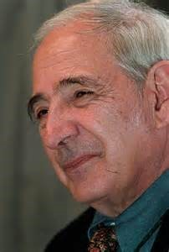
The Chinese Room
Is a computer who passes the Turing test intelligent?
John Searle, 1980:
Imagine a computer who behaves as if it understands Chinese and passes the Turing test
Imagine a person who does not understand Chinese, sits in a room and runs the computer manually
The person can behave as if he understands Chinese
Searle argued that the computer does not understand Chinese

Slide 12
理性Rationality
The alternative approach relies on the notion of rationality.
Typically this is a precise mathematical notion of what it means to do the right thing in any particular circumstance. Provides：
A precise mechanism for analyzing and understanding the properties of this ideal behavior we are trying to achieve.
A precise benchmark against which we can measure the behavior the systems we build.
Notes:
理性：在任何情形下，做正确的事情
需要：一个为达致这样理性行为的所需的精确分析理解机制和评测系统给出的理性行为所需要的精确的评判标准

Slide 13
Rationality
Mathematical characterizations of rationality have come from diverse areas like logic (laws of thought) and economics (utility theory how best to act under uncertainty, game theory how self-interested agents interact).
There is no universal agreement about which notion of rationality is best, but since these notions are precise, we can study them and give exact characterizations of their properties, good and bad.
We’ll focus on acting rationally
It has implications for thinking/reasoning

Slide 14
特定方面的智能
如果写一个AI程序的目标是模仿人如何执行一项任务，那么衡量成功的标准就是程序行为相应于人的行为的程度。Shannon认为Turing测试准则只是行为主义的性质，只能说明机器在行为上和人等价, 即行为等价。
行为等价也具有很重要的意义，试设想一下，如果一个机器狗能够听懂主人的命令，为主人端茶倒水、看门，承不承认它具有真正人的智能并不重要。

Slide 15
传统人工智能的技术特征
人工智能作为一门科学，有其独特的技术特征，主要表现为：
1．利用搜索
从求解问题角度看，环境给智能系统(人或机器系统)提供的信息有二种可能：
u 完全的知识：用现成的方法可以求解，如用消除法求解线性方程组，这不是人工智能研究的范围。
u 部分知识和完全无知：无现成的方法可用。

Slide 16
传统人工智能的技术特征
后者如下棋、法官判案、医生诊病问题，有些问题有一定的规律，但往往需要边试探边求解。这就使用所谓的搜索技术。
人工智能技术常常要使用搜索补偿知识的不足。人们在遇到从未经历过的问题时，由于缺乏经验知识，不能快速地解决它，但往往采用尝试－检验（try－and－test）的方法，对问题进行试探性的求解，直到成功。这就是AI问题求解的基本策略中的生成－测试法。

Slide 17
传统人工智能的技术特征
2．利用知识
知识有几大难以处理的属性：
① 知识非常庞大，正因为如此，我们常说我们处在“知识爆炸”的时代。
② 知识难于精确表达，如下棋大师的经验、医生看病的经验都难以表达。
③ 知识经常变化，所以要经常进行知识更新。

Slide 18
传统人工智能的技术特征
所以，对于知识的处理必须做到：
① 能抓住一般性，以免浪费大量时间，空间去存贮查找知识。
② 要能够被提供和接受知识的人所理解，这样他们才能检验和使用知识。
③ 易于修改，易于修改才能反映人们认识的不断深化。
④ 能够通过搜索技术来帮助减少知识的巨大容量。

Slide 19
传统人工智能的技术特征
3．利用抽象
抽象用以区分重要与非重要的特征，借助于抽象可将处理问题中的重要特征和变式与大量非重要特征和变式区分开来，使对知识的处理变得更有效、更灵活。

Slide 20
传统人工智能的技术特征
4．利用推理
通常的AI程序系统中都采用推理机制与知识相分离的典型的体系结构。这种结构从模拟人类思维的一般规律出发来使用知识。
实际上，经典逻辑的形式推理只是AI的早期研究成果，目前，AI工作者以研究出各种逻辑推理、概率推理、定性推理、模糊推理、非单调推理和次协调推理等各种推理技术和各种控制策略，它为人工智能的应用开辟了广阔的应用前景。

Slide 21
传统人工智能的技术特征
5．遵循有限合理性原则
西蒙在20世纪50年代在研究人的决策制定中总结出一条关于智能行为的基本原则，因此而获得诺贝尔奖。该原则指出，人在超过其思维能力的条件下（例如遇到NP－完全问题——状态空间呈现指数增长，从而需要爆炸性的搜索量），仍要做好决策，而不是放弃，这时，人将在一定的约束条件下作机遇性的搜索，以制定尽可能好的决策。这样的决策的制定具有一定的机遇性，往往不是最优的。

Slide 22
Strong AI vs. Weak AI
Strong AI: a machine with a mind in exactly the same sense human beings have minds
Weak AI: a machine with intelligent behavior
Artificial general intelligence (AGI): a machine with the ability to apply intelligence to any problem
Narrow AI: AI focused on one narrow task
Current AI systems are weak AI at most

Slide 23
Human intelligence
In general, there are various reasons why trying to mimic humans might not be the best approach to AI
Computers and humans have very different architecture with quite different abilities
Numerical computations
Visual and sensory processing
Parallel processing
But more importantly, we know very little about how the human brain performs its higher level processes

Slide 24
What is AI
The study of how to achieve intelligent behavior through computational means

Slide 25
A brief history of AI
1950-70: Early excitement, great expectations
1952: Samuel wrote a checker program that could learn
1955: Newell & Simon wrote a reasoning program: Logic Theorist, proved theorems from Principia Mathematica
1956: Dartmouth meeting, birth of AI
1965: Robinson’s complete algorithm for logical reasoning
1970-90: “Knowledge is power0: knowledge-based approaches
1980-88: Expert systems industry booms
1988-93: The Fifth-Generation Computer System (Japan) Project failed “AI Winter”
1990-: rise of machine learning “AI Spring”
2010s: heavy industry investment in deep learning

Slide 26
学派
连接主义-Connectionism: model mental phenomena as emergent processes of interconnected networks of simple and often uniform units, e.g., neural network
符号主义-Computationalism: model mental activity with formal manipulation of symbols
行为主义-Actionism：
Notes:
1、符号主义 认为人工智能源于数理逻辑。数理逻辑从19世纪末起得以迅速发展，到20世纪30年代开始用于描述智能行为。计算机出现后，又再计算机上实现了逻辑演绎系统。其有代表性的成果为启发式程序LT逻辑理论家，证明了38条数学定理，表了可以应用计算机研究人的思维多成，模拟人类智能活动。正是这些符号主义者，早在1956年首先采用“人工智能”这个术语。后来又发展了启发式算法->专家系统->知识工程理论与技术，并在20世纪80年代取得很大发展。符号主义曾长期一枝独秀，为人工智能的发展作出重要贡献，尤其是专家系统的成功开发与应用，为人工智能走向工程应用和实现理论联系实际具有特别重要的意义。在人工智能的其他学派出现之后，符号主义仍然是人工智能的主流派别。这个学派的代表任务有纽厄尔(Newell)、西蒙(Simon)和尼尔逊(Nilsson)等。 2、连接主义 认为人工智能源于仿生学，特别是对人脑模型的研究。它的代表性成果是1943年由生理学家麦卡洛克(McCulloch)和数理逻辑学家皮茨(Pitts)创立的脑模型，即MP模型，开创了用电子装置模仿人脑结构和功能的新途径。它从神经元开始进而研究神经网络模型和脑模型，开辟了人工智能的又一发展道路。20世纪60~70年代，连接主义，尤其是对以感知机(perceptron)为代表的脑模型的研究出现过热潮，由于受到当时的理论模型、生物原型和技术条件的限制，脑模型研究在20世纪70年代后期至80年代初期落入低潮。直到Hopfield教授在1982年和1984年发表两篇重要论文，提出用硬件模拟神经网络以后，连接主义才又重新抬头。1986年，鲁梅尔哈特(Rumelhart)等人提出多层网络中的反向传播算法(BP)算法。此后，连接主义势头大振，从模型到算法，从理论分析到工程实现，伟神经网络计算机走向市场打下基础。现在，对人工神经网络(ANN)的研究热情仍然较高，但研究成果没有像预想的那样好。 3、行为主义 认为人工智能源于控制论。控制论思想早在20世纪40~50年代就成为时代思潮的重要部分，影响了早期的人工智能工作者。维纳(Wiener)和麦克洛克(McCulloch)等人提出的控制论和自组织系统以及钱学森等人提出的工程控制论和生物控制论，影响了许多领域。控制论把神经系统的工作原理与信息理论、控制理论、逻辑以及计算机联系起来。早期的研究工作重点是模拟人在控制过程中的智能行为和作用，如对自寻优、自适应、自镇定、自组织和自学习等控制论系统的研究，并进行“控制论动物”的研制。到20世纪60~70年代，上述这些控制论系统的研究取得一定进展，播下智能控制和智能机器人的种子，并在20世纪80年代诞生了智能控制和智能机器人系统。行为主义是20世纪末才以人工智能新学派的面孔出现的，引起许多人的兴趣。这一学派的代表作者首推布鲁克斯(Brooks)的六足行走机器人，它被看作是新一代的“控制论动物”，是一个基于感知-动作模式模拟昆虫行为的控制系统。
参考文献：《人工智能及其应用(第3版)》

Slide 27
当前人工智能的热门应用领域
无人驾驶
智能物联网
区块链
增强现实
医疗健康
生物识别
人机协作
人力资源
商业金融
社交媒体

Slide 28
Main Contents of this Course
Search (Chaps 3-6): how to find a sequence of actions that takes us from an initial state to a goal state
Knowledge representation and reasoning (Chaps 7-9,12): how to represent knowledge about the world and how to reason about the represented knowledge
Planning (Chaps 10,11): how to find a sequence of actions to achieve a goal
Reasoning under uncertainty (Chaps 13,14): how to represent and reason about uncertain knowledge
Machine learning (Chaps 18-21): how to improve the agents.behavior through study of their experience
Natural language processing: how to understand and generate human natural languages
Vision: how to analyze visual input
Robotics: how physical agents manipulate the physical world

Slide 29
参考文献信息
本课件部分内容的编写参考了朱福喜，Stuart J. Russell, Sheila McIlraith等学者的教材和课件，特此感谢原著者。

